Slide 1
SEL 0312 INSTALAÇÃOES ELÉTRICAS II Aula 2
Profa. Dra. Ana Carolina Canoas Asada accanoas@gmail.com
Sala 2995

Slide 2
Formulação de um Projeto Elétrico
Instalações Elétricas
Antes de iniciar um projeto elétrico de uma instalação industrial deve se planejar o desenvolvimento de ações de forma a não ter que refazê-lo, desperdiçando tempo e dinheiro;
O desenvolvimento racional de um projeto de instalação industrial depende de algumas formulações técnicas como:
Fatores de projeto (fator de demanda, fator de carga, fator de simultâneidade, fator de utilização)
Determinação da demanda de potência
Formulação das curvas de carga
Determinação da tarifa média de uma instalação Industrial

Slide 3
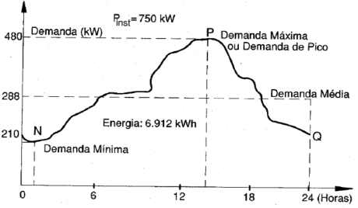
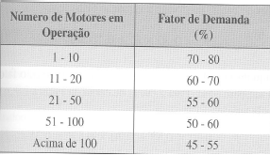
Fatores de Projeto
Instalações Elétricas II
Fator de demanda
É a relação entre a demanda máxima dos sistema e a carga total conectada a ele durante um intervalo de tempo considerado.
$$F_{d}= \frac{D_{máx}}{P_{inst}}$$
$$F_{d}= \frac{480}{750}=0,64$$

Slide 4
Fatores de Projeto
Instalações Elétricas II
Fator de carga
É a relação entre a demanda média, durante um determinado intervalo de tempo, e a demanda máxima registrada no mesmo período;
Mede o grau no qual a demanda máxima foi mantida durante o intervalo de tempo considerado;
Mostra se a energia está sendo utilizada de forma racional.
$$F_{cd}= \frac{D_{méd}}{D_{máx}}$$
$$F_{cm}= \frac{C_{kWh}}{{730 × D}_{máx}}$$
Fator de carga diário
Fator de carga mensal

Slide 5
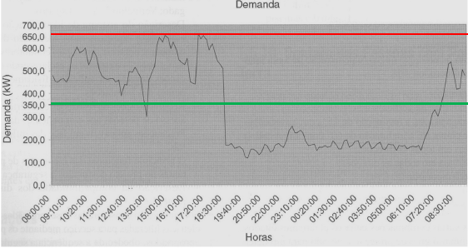
Fatores de Projeto
Instalações Elétricas II
Elevado fator de carga significa
Otimização dos investimentos da instalação elétrica;
Aproveitamento racional e aumento da vida útil da instalação elétrica;
Redução do valor da demanda de pico (Dmax).
Dmax
$$F_{cd}= \frac{350}{650}=0,53$$
Dmed
$$F_{cm}= \frac{189.990}{730 ×650}=0,40$$

Slide 6
Fatores de Projeto
Instalações Elétricas II
Otimização do uso da Energia através da melhoria do fator de carga
Conservar o consumo e reduzir a demanda;
Conservar a demanda e aumentar o consumo.

Slide 7
Fatores de Projeto
Instalações Elétricas II
Outra formas
Controle automático da demanda (ar condicionado, estufas, fornos, câmaras frigoríficas);
Reprogramação da operação das cargas (horários de operação de certas máquinas).

Slide 8
Fatores de Projeto
Instalações Elétricas II
Fator de simultaneidade
É a relação entre a demanda máxima do grupo de aparelhos pela soma das demandas individuais dos aparelhos do mesmo grupo num intervalo de tempo considerado;
Resulta da coincidência das demandas máximas de alguns aparelhos do grupo de carga, devido à natureza de sua operação.
$$F_{s}= \frac{D_{máx}}{\sum_{i=1}^{n}{D_{máx}^{i}}}$$

Slide 9
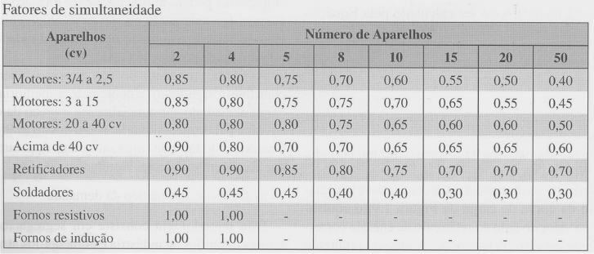
Fatores de Projeto
Instalações Elétricas II

Slide 10
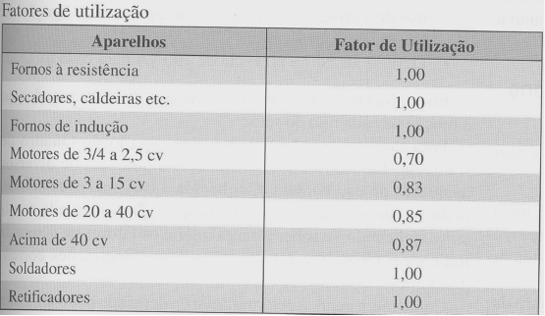
Fatores de Projeto
Instalações Elétricas II
Fator de utilização
É o fator pelo qual deve ser multiplicada a potência nominal do aparelho para se obter a potência média absorvida pelo mesmo, nas condições de utilização.

Slide 11
Determinação da Demanda de Potência
Instalações Elétricas II
A previsão de demanda da instalação deve levar em consideração as características da carga e do tipo de operação da indústria;
Por exemplo: em indústria de fios e tecidos, praticamente toda a carga instalada está simultaneamente em operação em regime normal;
Em outras, há diversidade de operação entre diferentes setores;
Deve-se considerar áreas de manufaturados e dependências administrativas.

Slide 12
Determinação da Demanda de Potência
Instalações Elétricas II
Motores elétricos (demanda nominal solicitada da rede por motor):
$$P_{eim}=P_{n} ×F_{um}$$
$$D_{m}= \frac{P_{eim} ×0,736}{η ×Fp}$$
Peim – potência no eixo do motor (cv)
- rendimento
Fp – fator de potência
Iluminação
Fm - Fator de multiplicação para
compensar perdas do reator e
harmônicas
Nl - Quantidade de cada tipo de lâmpada
Pl - Potência nominal da lâmpada
Pr - Perdas dos reatores
Fp - Fator de potência dos reatores
$$D_{il}= \frac{F_{m} × \sum{N_{l} × \left(P_{l}+ \frac{P_{r}}{Fp}\right)}}{1000}$$

Slide 13
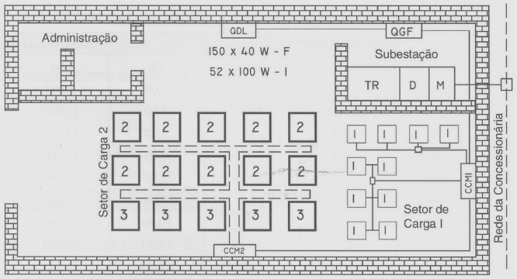
Exemplo de Aplicação 1
Instalações Elétricas II
Determinar as demandas dos CCM1, CCM2, QDL e QGF e a potência necessária do transformador da subestação. Todos os motores são de indução, rotor em gaiola e de 4 polos.
Dados: (1) Motores de 75 cv; (2) Motores de 30 cv e (3) Motores de 50 cv.

Slide 14
Exemplo de Aplicação 1
Instalações Elétricas II
RESOLUÇÃO
Parte 1) Demanda dos motores
1
$$D_{m}= \frac{P_{eim} ×0,736}{η ×Fp}$$
2
3
1
$$P_{eim}=P_{n} ×F_{um}$$
$$F_{um}=0,87$$
Para motores de 75 cv e 50 cv
$$F_{um}=0,85$$
Para motores de 30 cv

Slide 15
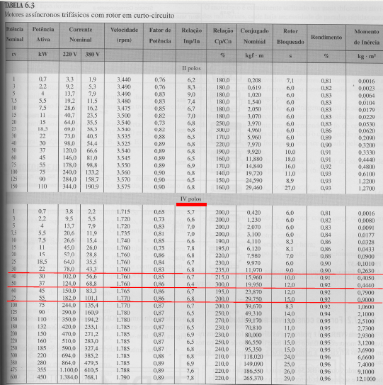
75cv
η = 0,92
Fp = 0,83
Instalações Elétricas II
30cv
η = 0,90
Fp = 0,83
50cv
η = 0,92
Fp = 0,86

Slide 16
Exemplo de Aplicação 1
Instalações Elétricas II
RESOLUÇÃO
Para os motores
$$D_{m}= \frac{P_{eim} ×0,736}{η ×Fp}$$
Para os motores de 75 cv
$P_{eim}=P_{n} ×F_{um}$ = $75 ×0,87$
$$P_{eim}=65,25$$
cv
$$D_{m}= \frac{P_{eim} ×0,736}{η ×Fp}=\frac{65,25 ×0,736}{0,92 ×0,86}$$
$D_{m}=60,7$
kVA (demanda solicitada da rede para um motor, em kVA)

Slide 17
Exemplo de Aplicação 1
Instalações Elétricas II
RESOLUÇÃO
Para os motores
$$D_{m}= \frac{P_{eim} ×0,736}{η ×Fp}$$
Para os motores de 30 cv
$P_{eim}=P_{n} ×F_{um}$ = $30 ×0,85$
$$P_{eim}=25,5$$
cv
$$D_{m}= \frac{P_{eim} ×0,736}{η ×Fp}=\frac{25,5 ×0,736}{0,90 ×0,83}$$
$$D_{m}=25,1$$
kVA (demanda solicitada da rede para um motor, em kVA)

Slide 18
Exemplo de Aplicação 1
Instalações Elétricas II
RESOLUÇÃO
Para os motores
$$D_{m}= \frac{P_{eim} ×0,736}{η ×Fp}$$
Para os motores de 50 cv
$P_{eim}=P_{n} ×F_{um}$ = $50 ×0,87$
$$P_{eim}=43,5$$
cv
$$D_{m}= \frac{P_{eim} ×0,736}{η ×Fp}=\frac{43,5 ×0,736}{0,92 ×0,86}$$
$$D_{m}=40,4$$
kVA (demanda solicitada da rede para um motor, em kVA)

Slide 19
Exemplo de Aplicação 1
Instalações Elétricas II
RESOLUÇÃO
Parte 2) Demanda dos quadros de distribuição
Centro de Controle de Motores – CCM 1
$D_{ccm1}=N_{m1} ×D_{m} × F_{sm1}$
tabelado
10
Calculado
$$D_{ccm1}=10 ×{60,7}_{ } ×0,65$$
$$D_{ccm1}=395,5$$
kVA

Slide 20
Exemplo de Aplicação 1
Instalações Elétricas II
RESOLUÇÃO
Centro de Controle de Motores – CCM 2
$$D_{ccm2}=(N_{m2} ×D_{2} × F_{sm2})+(N_{m3} ×D_{3} × F_{sm3})$$
tabelado
tabelado
10
5
Calculado
0,65
Calculado
0,70
$$D_{ccm2}=304,5$$
kVA
$$D_{ccm2}=\left(10 ×{25,1}_{ } ×0,65\right)+(5 ×{40,4}_{ } ×0,70)$$

Slide 21
Exemplo de Aplicação 1
Instalações Elétricas II
RESOLUÇÃO
Parte 3) Demanda no quadro de distribuição de luz (QDL)
Lâmpadas fluorescentes: 150 x 40W (220V)
Lâmpadas incandescentes: 52 x 100W
$$D_{qdl}=D_{il −F}+D_{il −I}$$
tabela
1,8
$$D_{qdl}= \frac{F_{m} × \sum{N_{l} × \left(P_{l}+ \frac{P_{r}}{Fp}\right)}}{1000}+\frac{\sum{N_{l} ×P_{l}}}{1000}$$

Slide 22
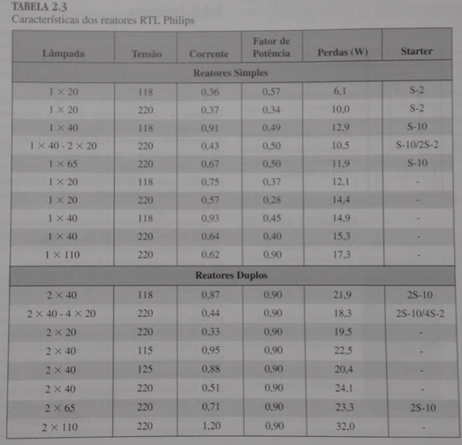
Exemplo de Aplicação 1
Instalações Elétricas II
RESOLUÇÃO
$$D_{qdl}= \frac{F_{m} × \sum{N_{l} × \left(P_{l}+ \frac{P_{r}}{Fp}\right)}}{1000}+\frac{\sum{N_{l} ×P_{l}}}{1000}$$
Pr = 15,3 W
Fp = 0,40
$$D_{qdl}= \frac{1,8 ×150 ×\left(40+\frac{15,3}{0,4}\right) }{1000}+\frac{52×100}{1000}$$
$$D_{qdl}=23, 3$$
kVA

Slide 23
Exemplo de Aplicação 1
Instalações Elétricas II
RESOLUÇÃO
Parte 4) Demanda no quadro de distribuição geral (QGF) – demanda máxima
$${D_{qgf}= D_{máx }= D_{ccm1}+D_{ccm2}+D}_{qdl}$$
$${D_{máx }=394,5+304,5+26,3=725,3 }_{}$$
kVA

Slide 24
Exemplo de Aplicação 1
Instalações Elétricas II
RESOLUÇÃO
Parte 5) Potência nominal do transformador
1 transformador de 750 kVA ou;
1 transformador de 500 kVA e outro de 225 kVA, em operação em paralelo ou;
1 transformador de 500 kVA e outro de 300 kVA, em operação em paralelo.
Parte 6) Cálculo do fator de demanda
kVA
$$P_{inst}=\left(10×60,7\right)+\left(10 ×25,1\right)+\left(5×40,4\right)+26.3=1083,3$$
$$F_{d}= \frac{D_{máx}}{P_{inst}}= \frac{725,3}{1083,3}=0,67$$

Slide 25
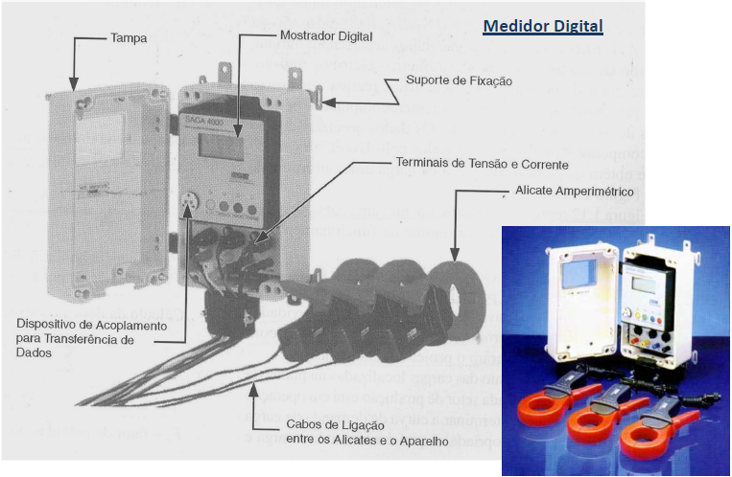
Formação da Curva de Carga
Instalações Elétricas II

Slide 26
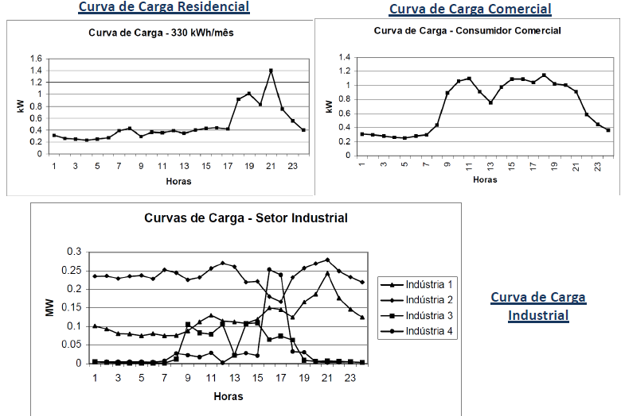
Formação da Curva de Carga
Instalações Elétricas II

Slide 27
Formação da Curva de Carga
Instalações Elétricas II
Demanda dos motores
Cálculo da demanda ativa (kW)
$$D_{m}= \frac{{N_{m}× P}_{n} × F_{u}×0,736}{η }×F_{s}$$
Nm – quantidade de motores
Pn – potência nominal do motor (cv)
Fu – fator de utilização;
Fs – fator de simultaneidade
$$ −rendimento$$

Slide 28
Formação da Curva de Carga
Instalações Elétricas II
Cálculo da demanda aparente (kVA)
$$D_{m}= \frac{{N_{m}× P}_{n} × F_{u}×0,736}{η ×F_{p}}×F_{s}$$
Nm – quantidade de motores
Pn – potência nominal do motor (cv)
Fu – fator de utilização;
Fs – fator de simultaneidade
$$ −rendimento$$

Slide 29
Formação da Curva de Carga
Instalações Elétricas II
Demanda dos iluminação
Cálculo da demanda ativa (kW)
Pl – potência nominal das lâmpadas,
em W
Pr – potência de perda nominal dos
reatores, em W
$$D_{ila}= \frac{\sum{N_{l} × \left(P_{l}+ P_{r}\right)}}{1000}$$
Cálculo da demanda aparente (kVA)
$$D_{ilt}= \frac{\sum{N_{l} × \left(P_{l}+ \frac{P_{r}}{F_{p}}\right)}}{1000}$$
Fp – fator de potência do reator

Slide 30
Exemplo de Aplicação 2
Instalações Elétricas II
Um projeto industrial é composto por motores e iluminação, cujas cargas instaladas e prováveis intervalos de utilização, fornecidos por especialista de produção da referida indústria, estão contidos na Tabela. Elaborar a curva de carga horária da instalação.

Slide 31
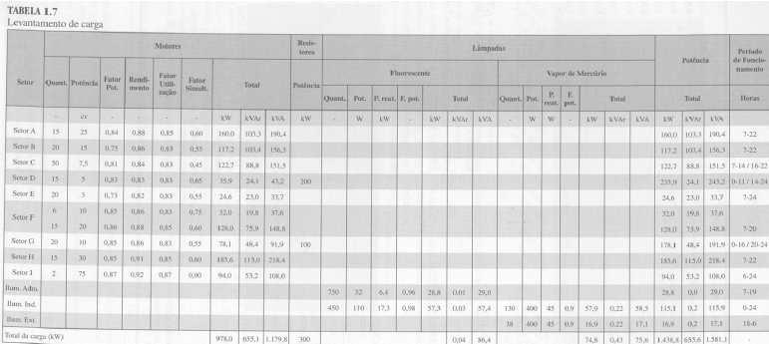
Exemplo de Aplicação 2
Instalações Elétricas II

Slide 32
Exemplo de Aplicação 2
Instalações Elétricas II
RESOLUÇÃO
Parte 1) Demanda dos motores
Demanda dos motores elétricos do Setor A
$$D_{m}= \frac{{N_{m}× P}_{n} × F_{u}×0,736}{η }×F_{s}$$
$$D_{m}= \frac{15×25×0,85×0,736}{0,88 }×0,60$$
$$D_{m}=160,0$$
kW (demanda ativa solicitada de rede)

Slide 33
Exemplo de Aplicação 2
Instalações Elétricas II
RESOLUÇÃO
Demanda dos motores elétricos do Setor A
$$D_{m}= \frac{{N_{m}× P}_{n} × F_{u}×0,736}{η ×F_{p}}×F_{s}$$
$$D_{m}= \frac{15×25×0,85×0,736}{0,88 ×0,84}×0,60$$
$$D_{m}=190,4$$
kVA (demanda aparente solicitada de rede)

Slide 34
Exemplo de Aplicação 2
Instalações Elétricas II
RESOLUÇÃO
Demanda dos motores elétricos do Setor B
$$D_{m}= \frac{{N_{m}× P}_{n} × F_{u}×0,736}{η }×F_{s}$$
$$D_{m}= \frac{20×15×0,83×0,736}{0,86 }×0,55$$
$$D_{m}=117,2$$
kW (demanda ativa solicitada de rede)

Slide 35
Exemplo de Aplicação 2
Instalações Elétricas II
RESOLUÇÃO
Demanda dos motores elétricos do Setor B
$$D_{m}= \frac{{N_{m}× P}_{n} × F_{u}×0,736}{η ×F_{p}}×F_{s}$$
$$D_{m}= \frac{20×15×0,83×0,736}{0,86×0,71}×0,55$$
$$D_{m}=156,2$$
kVA (demanda aparente solicitada de rede)
*Para os demais setores (motores) segue o mesmo procedimento **Sugestão: praticar a para os demais setores

Slide 36
Exemplo de Aplicação 2
Instalações Elétricas II
RESOLUÇÃO
Parte 1) Demanda da iluminação
*O mesmo procedimento é
realizado para o setores (indústria
e externo)
** Sugestão: Praticar!
$$D_{ila}= \frac{\sum{N_{l} × \left(P_{l}+ P_{r}\right)}}{1000}$$
$$D_{ila}= \frac{750 ×(32+6,4) }{1000}$$
kW
$$D_{ila}=28,8$$
$$D_{ilt}= \frac{\sum{N_{l} × \left(P_{l}+ \frac{P_{r}}{F_{p}}\right)}}{1000}$$
$$D_{ilt}= \frac{750×\left(32+\frac{6,4}{0,96}\right)}{1000}$$
kVA
$$D_{ila}=29,0$$

Slide 37
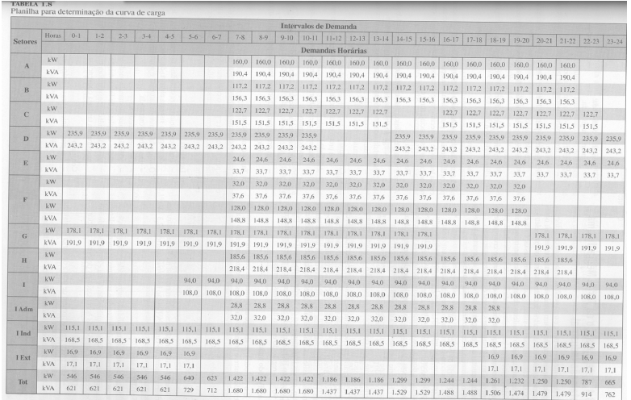
Instalações Elétricas II

Slide 38
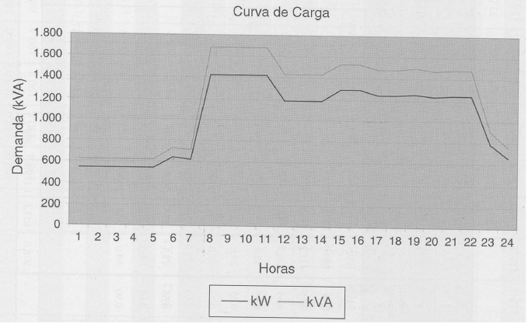
Exemplo de Aplicação 2
Instalações Elétricas II

Slide 39
Determinação da Tarifa Média de uma Instalação Industrial
Instalações Elétricas II
Demanda de Potência:
Durante um intervalo de tempo normalmente de 15 min e é faturada pelo maior valor medido durante o período de fornecimento (mensal), ou o valor contratado.
Consumo de Energia:
Corresponde ao valor acumulado pelo uso da potência elétrica disponibilizada ao consumidor ao longo de um período de consumo (mensal).

Slide 40
Determinação da Tarifa Média de uma Instalação Industrial
Instalações Elétricas II
Azul: aplicada às unidades consumidoras do grupo A, caracterizada por tarifas diferenciadas de consumo de energia elétrica e de demanda de potência, de acordo com as horas de utilização do dia;
Verde: aplicada às unidades consumidoras do grupo A, caracterizada por tarifas diferenciadas de consumo de energia elétrica, de acordo com as horas de utilização do dia, assim como de uma única tarifa de demanda de potência;
Convencional Binômia: aplicada às unidades consumidoras do grupo A caracterizada por tarifas de consumo de energia elétrica e demanda de potência, independentemente das horas de utilização do dia. Esta modalidade será extinta a partir da revisão tarifária da distribuidora;

Slide 41
Determinação da Tarifa Média de uma Instalação Industrial
Instalações Elétricas II
Postos Tarifários
Os postos tarifários são definidos para permitir a contratação e o faturamento da energia e da demanda de potência diferenciada ao longo do dia, conforme as diversas modalidades tarifárias. A regulamentação consta na Resolução Normativa ANEEL - REN nº 414/2010:
Horário de ponta refere-se ao período composto por 3 (três) horas diárias consecutivas definidas pela distribuidora considerando a curva de carga de seu sistema elétrico, aprovado pela ANEEL para toda a área de concessão, com exceção feita aos sábados, domingos, e feriados nacionais.
Horário fora de ponta refere-se ao período composto pelo conjunto das horas diárias consecutivas e complementares àquelas definidas no horário de ponta e intermediário (no caso da Tarifa Branca).

Slide 42
Determinação da Tarifa Média de uma Instalação Industrial
Instalações Elétricas II
Estruturas das Tarifas para Faturamento:

